Slide 1




ВСЕРОССИЙСКОЕ СОВЕЩАНИЕ
ОРГАНОВ ФЕДЕРАЛЬНОГО КАЗНАЧЕЙСТВА
г. Ялта, Республика Крым
21-22 сентября 2018 года
Изменения в Бюджетный кодекс Российской Федерации, касающиеся осуществления внутреннего государственного (муниципального) финансового контроля
Начальник Отдела совершенствования внутреннего государственного финансового контроля
Контрольно-аналитического управления
в финансово-бюджетной сфере
Гончаренко Дмитрий Игоревич

Slide 2
Изменения в Бюджетный кодекс Российской Федерации
Проект Федерального закона N 493988-7
«О внесении изменений в Бюджетный кодекс Российской Федерации в части совершенствования государственного (муниципального) финансового контроля, внутреннего финансового контроля и внутреннего финансового аудита»
Основные изменения
Расширение сферы государственного (муниципального) финансового контроля
Формирование федеральной системы стандартов внутреннего государственного (муниципального) финансового контроля
Совершенствование порядка реализации результатов
государственного (муниципального) финансового контроля
Развитие систем внутреннего финансового контроля и внутреннего финансового аудита

Slide 3

Расширение сферы государственного (муниципального) финансового контроля
Уточнение предмета государственного (муниципального) финансового контроля
Изменения в пункт 1 статьи 265 БК РФ
Действующая редакция:
Государственный (муниципальный) финансовый контроль осуществляется в целях обеспечения соблюдения бюджетного законодательства Российской Федерации и иных нормативных правовых актов, регулирующих бюджетные правоотношения.
Предлагаемая законопроектом редакция:
Государственный (муниципальный) финансовый контроль осуществляется в целях обеспечения соблюдения положений бюджетного законодательства Российской Федерации и иных нормативных правовых актов, регулирующих бюджетные правоотношения, и (или) обусловливающих расходные обязательства публично-правовых образований, а также соблюдения условий государственных (муниципальных) контрактов, договоров или соглашений о предоставлении средств из бюджета.

Slide 4
Расширение сферы государственного (муниципального) финансового контроля
Уточнение объектов государственного (муниципального) финансового контроля
Действующая редакция ст. 266.1 БК РФ
Предлагаемые проектом закона изменения
главные распорядители (распорядители, получатели) бюджетных средств, главные администраторы (администраторы) доходов бюджета, главные администраторы (администраторы) источников финансирования дефицита бюджета
главные распорядители (распорядители, получатели) бюджетных средств, главные администраторы (администраторы) доходов соответствующего бюджета, главные администраторы (администраторы) источников финансирования дефицита соответствующего бюджета

Slide 5
Расширение сферы государственного (муниципального) финансового контроля
Уточнение объектов государственного (муниципального) финансового контроля
Действующая редакция ст. 266.1 БК РФ
Предлагаемые проектом закона изменения
финансовые органы (главные распорядители (распорядители) и получатели средств бюджета, которому предоставлены межбюджетные трансферты) в части соблюдения ими целей, порядка и условий предоставления межбюджетных трансфертов, бюджетных кредитов, предоставленных из другого бюджета бюджетной системы Российской Федерации, а также достижения ими показателей результативности использования указанных средств, соответствующих целевым показателям и индикаторам, предусмотренным государственными (муниципальными) программами
финансовые органы публично-правового образования, бюджету которого предоставлены межбюджетные трансферты, бюджетные кредиты

Slide 6

Расширение сферы государственного (муниципального) финансового контроля
Уточнение объектов государственного (муниципального) финансового контроля
Действующая редакция ст. 266.1 БК РФ (абзац восьмой)
юридические лица (за исключением государственных (муниципальных) учреждений, государственных (муниципальных) унитарных предприятий, государственных корпораций (компаний), публично-правовых компаний, хозяйственных товариществ и обществ с участием публично-правовых образований в их уставных (складочных) капиталах, а также коммерческих организаций с долей (вкладом) таких товариществ и обществ в их уставных (складочных) капиталах), индивидуальные предприниматели, физические лица в части соблюдения ими условий договоров (соглашений) о предоставлении средств из соответствующего бюджета бюджетной системы Российской Федерации, государственных (муниципальных) контрактов, а также контрактов (договоров, соглашений), заключенных в целях исполнения указанных договоров (соглашений) и государственных (муниципальных) контрактов, соблюдения ими целей, порядка и условий предоставления кредитов и займов, обеспеченных государственными и муниципальными гарантиями, целей, порядка и условий размещения средств бюджета в ценные бумаги таких юридических лиц

Slide 7
Расширение сферы государственного (муниципального) финансового контроля
Уточнение объектов государственного (муниципального) финансового контроля
Предлагаемые проектом закона изменения (абзац восьмой п. 1 ст. 266.1 БК РФ)
юридические лица (за исключением государственных (муниципальных) учреждений, государственных (муниципальных) унитарных предприятий, государственных корпораций (компаний), публично-правовых компаний, хозяйственных товариществ и обществ с участием публично-правовых образований в их уставных (складочных) капиталах, а также коммерческих организаций с долей (вкладом) таких товариществ и обществ в их уставных (складочных) капиталах), индивидуальные предприниматели, физические лица, являющиеся:
получателями средств из соответствующего бюджета на основании договоров (соглашений)
о предоставлении средств из соответствующего бюджета, кредитов и займов, обеспеченных государственными и муниципальными гарантиями
исполнителями (поставщиками, подрядчиками) по государственным (муниципальным) контрактам,
а также по договорам (соглашениям), заключенным в целях исполнения договоров (соглашений) о предоставлении средств из соответствующего бюджета и (или) государственных (муниципальных) контрактов, которым в соответствии с федеральными законами открыты лицевые счета в Федеральном казначействе, финансовом органе субъекта Российской Федерации (муниципального образования)

Slide 8

Расширение сферы государственного (муниципального) финансового контроля
Уточнение предмета государственного (муниципального) финансового контроля
Исключается первый абзац пункта 2 статьи 266.1 БК РФ
Органы государственного (муниципального) финансового контроля осуществляют контроль за использованием средств соответствующих бюджетов бюджетной системы Российской Федерации, а также межбюджетных трансфертов и бюджетных кредитов, предоставленных другому бюджету бюджетной системы Российской Федерации. Такой контроль осуществляется также в отношении главных распорядителей (распорядителей) и получателей средств бюджета, которому предоставлены межбюджетные трансферты
Уточнение предмета государственного (муниципального) финансового контроля
Вносятся изменения во второй абзац пункта 2 статьи 266.1 БК РФ
Государственный (муниципальный) финансовый контроль в отношении объектов контроля, определенных абзацем 8, 10, 11 пункта 1 статьи 266.1 БК РФ, может осуществляться теперь не только в процессе проверки участников бюджетного процесса, предоставивших им средства бюджета, но и после ее окончания с учетом результатов проведения проверки таких участников бюджетного процесса

Slide 9

Расширение сферы государственного (муниципального) финансового контроля
Уточнение предмета государственного (муниципального) финансового контроля
Пункт 2 статьи 266.1 БК РФ дополняется новым абзацем, закрепляющим возможность:
сопровождения соответствующих средств до достижения конечной цели их предоставления - исполнения обязанностей государства и местного самоуправления перед гражданами и определяются дифференцированно для:
межбюджетных трансфертов из федерального бюджета (бюджета государственного внебюджетного фонда Российской Федерации), включая межбюджетные трансферты, предоставляемые бюджетам субъектов Российской Федерации для предоставления межбюджетных трансфертов бюджетам отдельных муниципальных образований;
межбюджетных трансфертов из бюджетов субъектов Российской Федерации;
межбюджетных трансфертов из местных бюджетов.

Slide 10

Расширение сферы государственного (муниципального) финансового контроля
Уточнение предмета государственного (муниципального) финансового контроля
Третий абзац пункт 2 статьи 266.1 БК РФ в редакции законопроекта, устанавливает:
Государственный финансовый контроль в части соблюдения целей, порядка и условий предоставления и использования (расходования) межбюджетных трансфертов, бюджетных кредитов из федерального бюджета, а также обязательств, предусмотренных соглашением о предоставлении средств из федерального бюджета, осуществляется Счетной палатой Российской Федерации и Федеральным казначейством в отношении объектов контроля, указанных в пункте 1 статьи 266.1 БК РФ, являющихся:
1) получателями средств федерального бюджета (бюджетов государственных внебюджетных фондов Российской Федерации);
2) получателями средств бюджетов субъектов Российской Федерации, - в случае предоставления межбюджетных трансфертов из федерального бюджета бюджетам субъектов Российской Федерации, а также из бюджета государственного внебюджетного фонда Российской Федерации бюджетам субъектов Российской Федерации, бюджетам территориальных государственных внебюджетных фондов в целях софинансирования (финансового обеспечения) расходных обязательств территориальных государственных внебюджетных фондов по предоставлению межбюджетных трансфертов бюджетам субъектов Российской Федерации;

Slide 11

Расширение сферы государственного (муниципального) финансового контроля
Уточнение предмета государственного (муниципального) финансового контроля
Третий абзац пункт 2 статьи 266.1 БК РФ в редакции законопроекта, устанавливает:
Государственный финансовый контроль в части соблюдения целей, порядка и условий предоставления и использования (расходования) межбюджетных трансфертов, бюджетных кредитов из федерального бюджета, а также обязательств, предусмотренных соглашением о предоставлении средств из федерального бюджета, осуществляется Счетной палатой Российской Федерации и Федеральным казначейством в отношении объектов контроля, указанных в пункте 1 статьи 266.1 БК РФ, являющихся:
………………
3) получателями средств бюджетов территориальных государственных внебюджетных фондов, - в случае предоставления межбюджетных трансфертов из бюджета государственного внебюджетного фонда Российской Федерации;
4) получателями средств бюджетов муниципальных образований, - в случае предоставления бюджетам субъектов Российской Федерации межбюджетных трансфертов из федерального бюджета в целях софинансирования (финансового обеспечения) расходных обязательств субъекта Российской Федерации по предоставлению межбюджетных трансфертов бюджетам муниципальных образований.

Slide 12


Полномочия органов внутреннего государственного (муниципального) финансового контроля
Расширение полномочий по осуществлению государственного
(муниципального) финансового контроля
Первый абзац пункт 1 статьи 269.2 БК РФ
Полномочиями органа внутреннего государственного (муниципального) финансового контроля являются:
контроль за соблюдением положений бюджетного законодательства Российской Федерации и иных нормативных правовых актов, регулирующих бюджетные правоотношения и (или) обусловливающих расходные обязательства соответствующего публично-правового образования, а также за соблюдением условий государственных (муниципальных) контрактов, договоров или соглашений о предоставлении средств из соответствующего бюджета
контроль за полнотой и достоверностью отчетности о реализации государственных (муниципальных) программ, в том числе отчетности об исполнении государственных (муниципальных) заданий
контроль за полнотой и достоверностью бюджетной, бухгалтерской (финансовой) отчетности организаций государственного сектора - государственных (муниципальных) учреждений, государственных органов, органов местного самоуправления, органов управления государственными внебюджетными фондами

Slide 13
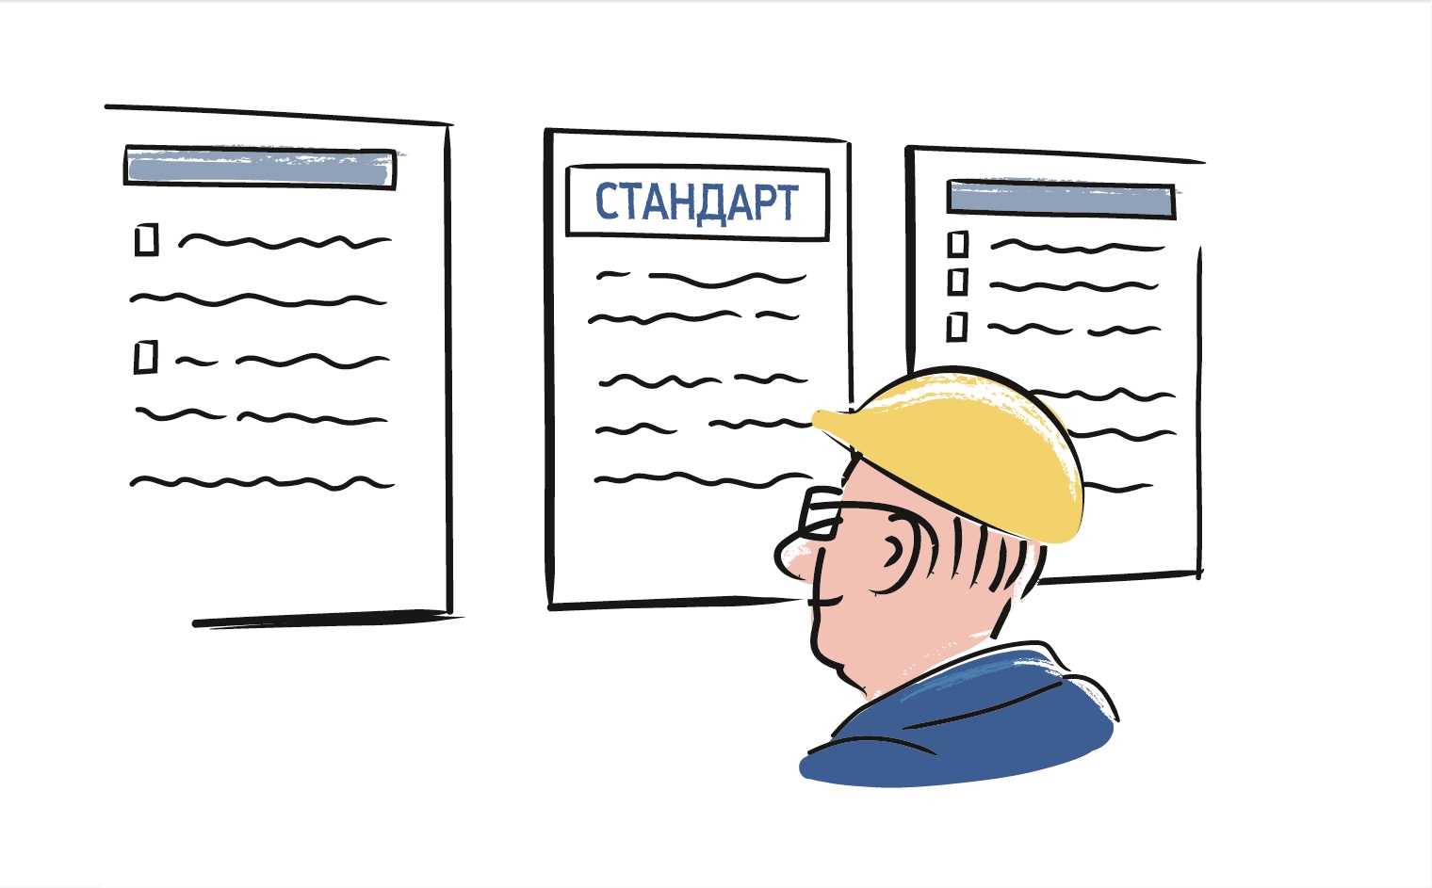
Стандарты осуществления внутреннего государственного (муниципального) бюджетного контроля
Пункт 3. ст. 269.2 БК РФ будет изложен в новой редакции, согласно которой
Правительством Российской Федерации УТВЕРЖДАЮТСЯ
Федеральные стандарты осуществления внутреннего государственного (муниципального) финансового контроля
принципы, основания и порядок проведения проверок, ревизий и обследований, оформления и реализации их результатов
права и обязанности должностных лиц органов ВГ(М)ФК
порядок внутреннего контроля качества исполнения полномочий ВГ(М)ФК
порядок продления срока исполнения представления, предписания
права и обязанности объектов контроля (их должностных лиц), в том числе по организационно-техническому обеспечению проверок, ревизий и обследований, осуществляемых должностными лицами органов ВГ(М)ФК
порядок досудебного обжалования решений и действий (бездействия) органов ВГ(М)ФК и ДЛ

Slide 14

Стандарты осуществления внутреннего государственного (муниципального) бюджетного контроля
Пункт 3 ст. 269.2 БК РФ будет изложен в новой редакции, согласно которой
Федеральным казначейством УТВЕРЖДАЮТСЯ
В соответствии со СТАНДАРТАМИ Правительства Российской Федерации
Стандарты (регламенты) внутренней организации контрольной деятельности
сроки и последовательность действий должностных лиц при планировании и проведении проверок, ревизий, обследований и оформлении их результатов
ДО
ПОСЛЕ
Формы и требования к содержанию представлений и предписаний, уведомлений о применении бюджетных мер принуждения, иных документов, необходимых для осуществления полномочий по внутреннему государственному (муниципальному) финансовому контролю, утверждаются Федеральным казначейством

Slide 15

Реализация результатов контрольных мероприятий
Статья 270.2 БК РФ будет изложена в новой редакции, согласно которой
ПРЕДСТАВЛЕНИЕ
документ органа внутреннего государственного (муниципального) финансового контроля, направляемый объекту контроля и содержащий:
информацию о выявленных нарушениях положений бюджетного законодательства Российской Федерации и иных нормативных правовых актов, регулирующих бюджетные правоотношения и (или) обусловливающих расходные обязательства публично-правовых образований, нарушениях условий договоров (соглашений) о предоставлении средств из бюджета, государственных (муниципальных) контрактов, ………..
требования о принятии мер по устранению причин и условий таких нарушений, обязательные для рассмотрения в установленные в указанном документе сроки или в течение 30 календарных дней со дня его получения, если срок не указан
Указание на возможность содержания
«требования о возврате предоставленных средств бюджета»
из определения ПРЕДСТАВЛЕНИЯ исключено

Slide 16
Реализация результатов контрольных мероприятий
Статья 270.2 БК РФ будет изложена в новой редакции, согласно которой
ПРЕДПИСАНИЕ
документ органа внутреннего государственного (муниципального) финансового контроля, направляемый объекту контроля и содержащий обязательные для исполнения в указанный в предписании срок:
требования об устранении нарушений положений бюджетного законодательства Российской Федерации и иных нормативных правовых актов, регулирующих бюджетные правоотношения и (или) обусловливающих расходные обязательства публично-правовых образований, нарушений условий договоров (соглашений) о предоставлении средств из бюджета, государственных (муниципальных) контрактов,………….
требования о принятии мер по перечислению в доход бюджета соответствующего публично-правового образования суммы неправомерно использованных бюджетных средств, определяемой в порядке, установленном Министерством финансов Российской Федерации

Slide 17
Реализация результатов контрольных мероприятий
Статья 270.2 БК РФ будет изложена в новой редакции, согласно которой :
из БК РФ исключается возможность указания в ПРЕДПИСАНИИ требования
о возмещении причиненного ущерба Российской Федерации, субъекту Российской Федерации, муниципальному образованию
Законопроектом, предусматривается указание требования в ПРЕДПИСАНИИ по перечислению в доход бюджета соответствующего публично-правового образования
суммы неправомерно использованных бюджетных средств
Суммой неправомерно использованных бюджетных средств
признается сумма средств, использованных с нарушением положений нормативных правовых актов (муниципальных правовых актов), обусловливающих расходные обязательства публично-правового образования, договоров (соглашений) о предоставлении средств из бюджета, либо сумма оплаты объектом контроля неисполненных обязательств, предусмотренных государственным (муниципальным) контрактом, контрактом (договором, соглашением), заключенным в целях исполнения государственных (муниципальных) контрактов или договоров (соглашений) о предоставлении средств из бюджета

Slide 18

Реализация результатов контрольных мероприятий
Статья 270.2 БК РФ будет дополнена новым пунктом 3.2, предусматривающим возможность продления срока исполнения представления и предписания:
Срок исполнения представления, предписания органа внутреннего государственного (муниципального) финансового контроля может быть продлен по мотивированному ходатайству руководителя объекта контроля в порядке, предусмотренном федеральными стандартами осуществления внутреннего государственного (муниципального) финансового контроля, но не более одного раза
Пункт 4 статьи 270.2 БК РФ будет изложен в новой редакции, согласно которой:
Неисполнение предписаний органа внутреннего государственного (муниципального) финансового контроля о принятии мер по перечислению в доход бюджета публично-правового образования суммы неправомерно использованных бюджетных средств будет являться основанием для обращения в суд с исковыми заявлениями о возмещении указанных средств в доход бюджета публично-правового образования

Slide 19


Реализация результатов контрольных мероприятий
Статья 270.2 БК РФ будет дополнена новым пунктом 5, предусматривающим ограничения в части вынесения представлений и предписаний:
В представлениях и предписаниях органа государственного (муниципального) финансового контроля не указывается информация о нарушениях бюджетного законодательства Российской Федерации и иных нормативных правовых актов, регулирующих бюджетные правоотношения, выявленных участниками бюджетного процесса, указанными в абзаце первом пункта 1 и абзаце первом пункта 2 статьи 160.2-1 БК РФ, в ходе внутреннего финансового контроля и внутреннего финансового аудита при условии наличия принятых мер по их устранению, мер по устранению причин и условий таких нарушений.

Slide 20
Применение бюджетных мер принуждения
Отдельные изменения глав 30, 31 БК РФ,
касающиеся применения бюджетных мер принуждения:
предусматривается право принимать решение о применении бюджетной меры принуждения органами управления государственных внебюджетных фондов
признается утратившим силу пункт 4 статьи 306.2 БК РФ, устанавливающий, что порядок исполнения решения о применении бюджетных мер принуждения устанавливается финансовым органом
в соответствии с БК РФ
предусматривается уточнение определения уведомления о применении бюджетных мер принуждения
Федеральное казначейство (финансовые органы субъектов Российской Федерации или муниципальных образований) исполняет решение о применении бюджетных мер принуждения в установленном финансовым органом, органом управления государственным внебюджетным фондом порядке исполнения решений о применении бюджетных мер принуждения.
уточнение бюджетных мер принуждения, принимаемых в соответствии со статьями 306.4 и 306.8 БК РФ

Slide 21

СПАСИБО
ЗА ВНИМАНИЕ

